Slide 1
16 мая 2023
Москва
Алексей Кравченко
Коммерческий директор
ООО «ФЕСКО Интегрированный Транспорт»
Форум транспортных решений
Notes:
1

Slide 2

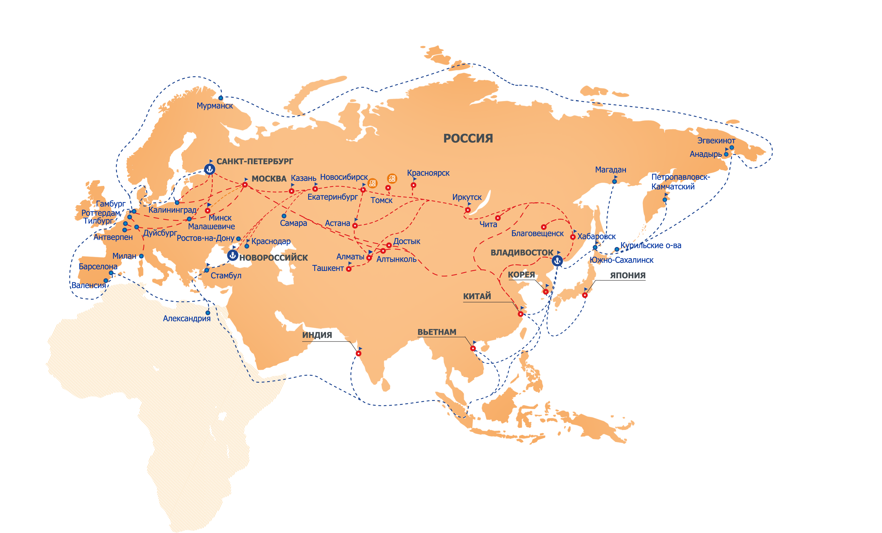


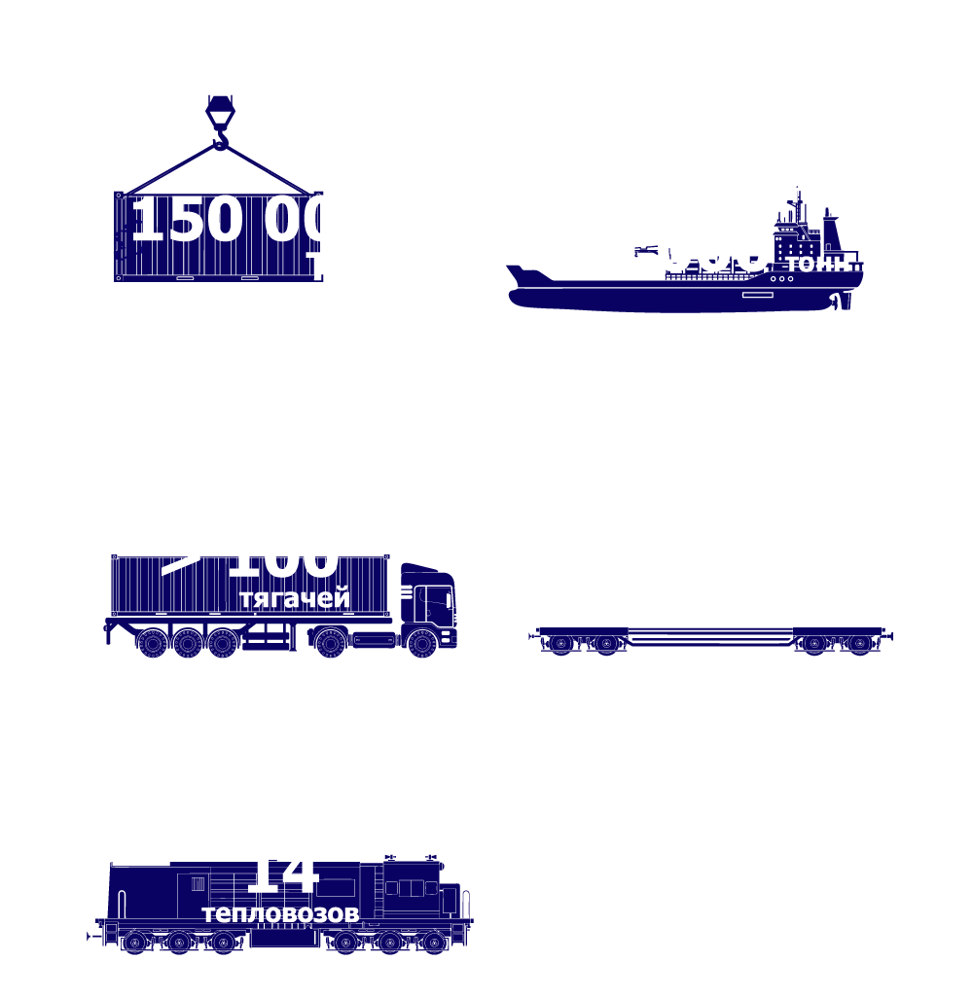

FESCO СЕГОДНЯ
Мы обслуживаем важнейшие транспортные коридоры и экспортно-импортные
направления
ВЛАДИВОСТОКСКИЙ
МОРСКОЙ ТОРГОВЫЙ ПОРТ
40%
доля в контейнерообороте
Дальнего Востока
КОНТЕЙНЕРЫ
ФЛОТ
УСЛОВНЫЕ ОБОЗНАЧЕНИЯ:
ПОРТ
АВТОТРАНСПОРТ
ПОДВИЖНОЙ СОСТАВ
Ж/Д ЛИНИИ
СТАНДАРТНЫЕ
МОРСКИЕ ЛИНИИ
ОСНОВНЫЕ СЕРВИСЫ И УСЛУГИ FESCO
ДОСТАВКА «ОТ ДВЕРИ ДО ДВЕРИ»
РЕФРИЖЕРАТОРНЫЕ ПЕРЕВОЗКИ
ПЕРЕВОЗКИ КОЛЁСНОЙ ТЕХНИКИ
ОТВЕТСТВЕННОЕ ХРАНЕНИЕ
ЛОГИСТИКА ДЛЯ СЕЛЬСКОХОЗЯЙСТВЕННОЙ ОТРАСЛИ ЛОГИСТИКА ДЛЯ ЛЕСНОЙ ПРОМЫШЛЕННОСТИ ПРОЕКТНАЯ ЛОГИСТИКА
ТЯГОВОЙ СОСТАВ
ТЕРМИНАЛЫ
4
Новосибирск
Томск
Хабаровск
Владивосток
терминала
*Полный список портов судозаходов, офисов и детальное описание всех сервисов FESCO вы можете найти на нашем сайте: www.fesco.ru

Slide 3
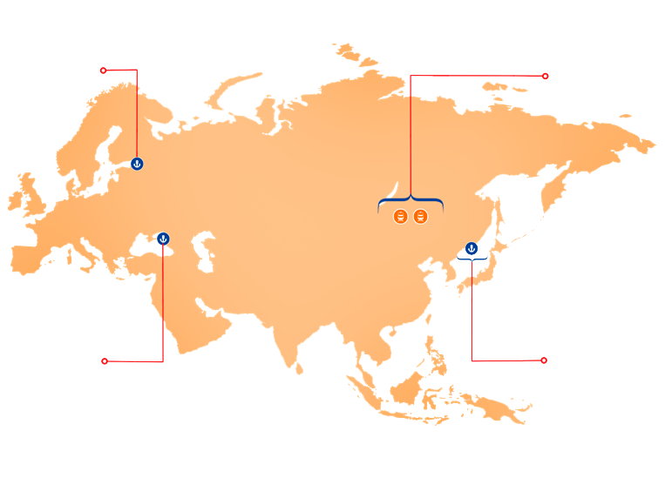



КОНТЕЙНЕРНЫЙ РЫНОК РОССИИ
Q1 2023 VS Q1 2022: ВОССТАНОВЛЕНИЕ
-68%
+59%
Контейнерный рынок России, млн.TEU
1,0
Санкт-Петербург
1,1
0,8
Новороссийск
Наушки
Забайкальск
1,1
Дальневосточные порты
2,4
1,9
2,0
1,6
+7%
+30%
Экспорт Импорт ВРП Транзит
-15%
+3%
-4%
-14%
-5,6%
Контейнерный рынок 1кв2023 vs 1кв2022

Slide 4
ПОВОРОТ НА ВОСТОК СОЗДАЛ БЕСПРЕЦЕНДЕНТНОЕ ДАВЛЕНИЕ
НА ИНФРАСТРУКТУРУ ДАЛЬНЕГО ВОСТОКА В 4КВ2022
102%
22
СРЕДНЯЯ ЗАГРУЖЕННОСТЬ
МОРСКИХ ТЕРМИНАЛОВ ДВ
СРЕДНЕЕ ВРЕМЯ ОБОРОТА ФИТИНГОВОЙ ПЛАТФОРМЫ
СУТОК
37
14
ОЖИДАЛИ СВОЕЙ ОЧЕРЕДИ
НА ОБРАБОТКУ В ПОРТАХ ДВ
СРЕДНЕЕ ВРЕМЯ ОЖИДАНИЯ ПОГРУЗКИ КОНТЕЙНЕРА НА Ж/Д
СУДОВ
НА РЕЙДЕ
СУТОК
9
х2
СРЕДНЕЕ ВРЕМЯ ОЖИДАНИЯ
ПОСТАНОВКИ СУДНА
УВЕЛИЧЕНИЕ КОЛИЧЕСТВА БРОСАЕМЫХ ПОЕЗДОВ НА Ж/Д
ДНЕЙ
РАЗА
ПОИСК БАЛАНСА СТАЛ КЛЮЧЕВЫМ ВЫЗОВОМ ДЛЯ РЫНКА
КОТОРЫЙ ПРИВЕЛ К НЕОБХОДИМОСТИ РАЗВИТИЯ АЛЬТЕРНАТИВНЫХ МАРШРУТОВ И СПОСОБОВ ПЕРЕВОЗКИ

Slide 5
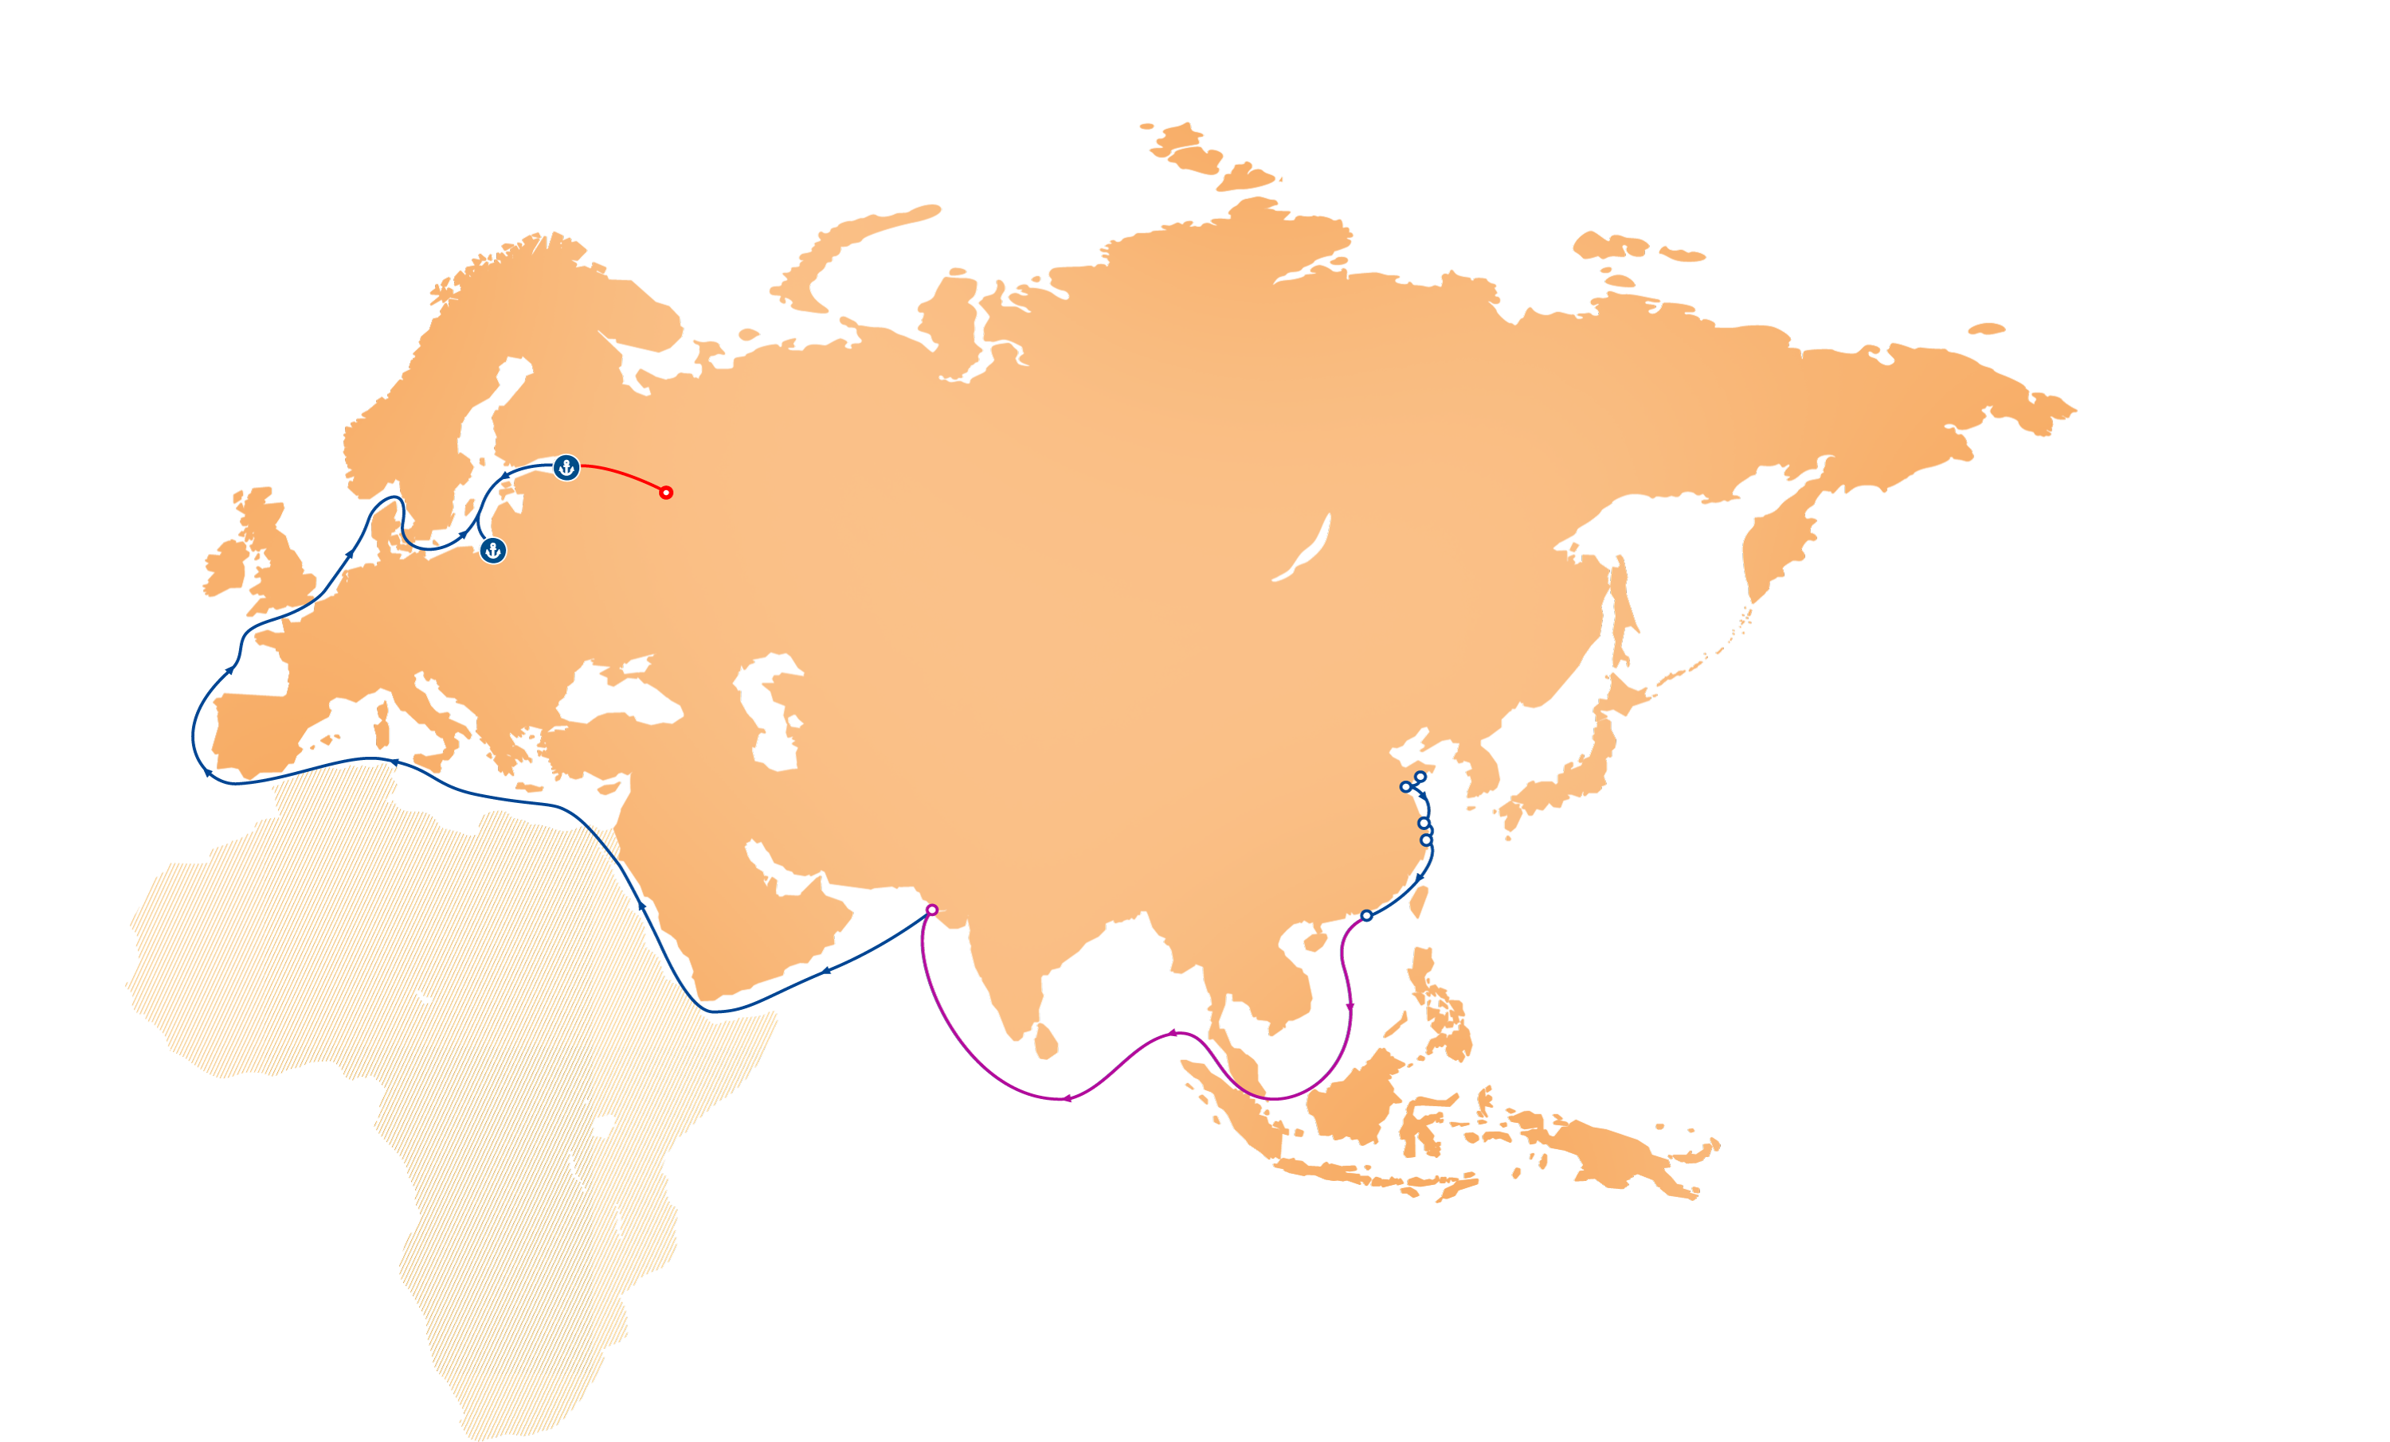

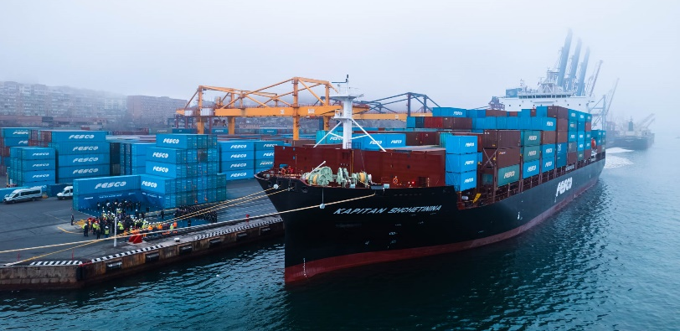




МАРШРУТЫ DEEP SEA КАК НОВАЯ ЦЕЛЬ
ОГРАНИЧЕНИЯ НА Ж/Д МАРШРУТАХ КАК ДРАЙВЕР ЗАПУСКА ОКЕАНСКИХ ЛИНИЙ
FESCO BALTIC
OCEAN LINE
(FBOL)
САНКТ-ПЕТЕРБУРГ
МОСКВА
Прямой сервис: Китай – Индия – СПб
КАЛИНИНГРАД
РИДЖАО
ИНДИЯ
(МУНДРА)
ЛЯНЬЮНЬГАН
ШАНХАЙ
НИНБО
ЯНЬТЯНЬ
СТАРТ СЕРВИСА: МАРТ 2023 ГОДА
Терминал в СПб — КТСП
3 судна встанут на линию к июлю 2023 года
Программа строительства нового флота
250 розеток для рефрижераторных контейнеров
+3 судна планируется поставить на линию в 2024 году
Развитие интермодальных
решений через порт СПб

Slide 6
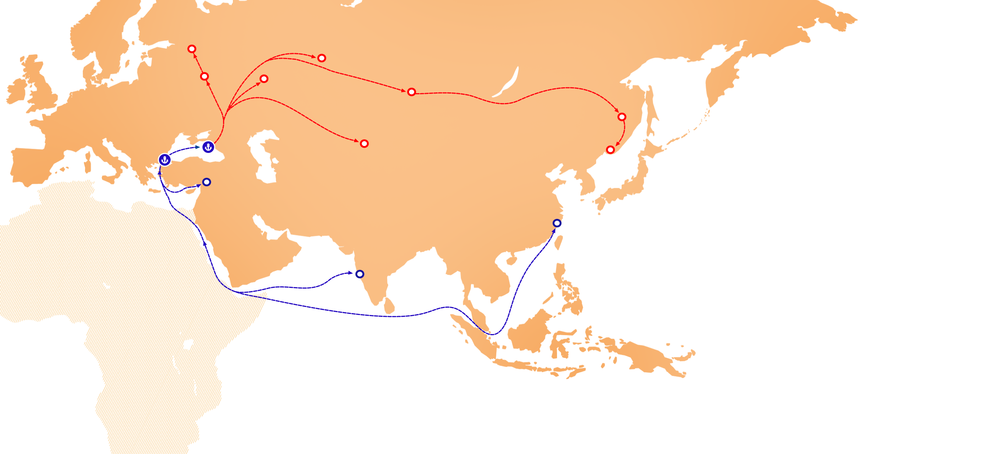
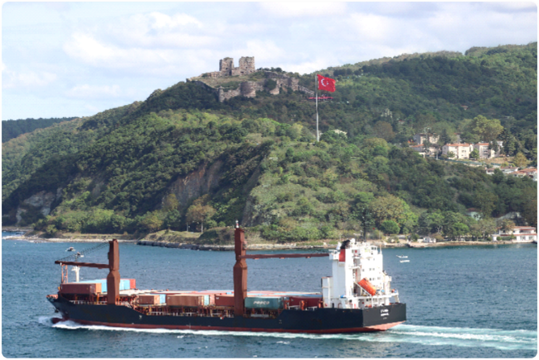
контейнерные линии fesco На ЧЕРНОМ МОРЕ
РЕГУЛЯРНОСТЬ СЕРВИСА И РАЗВИТИЕ ИНТЕРМОДАЛЬНЫХ РЕШЕНИЙ
САНКТ-ПЕТЕРБУРГ
ЕКАТЕРИНБУРГ
МОСКВА
КАЗАНЬ
НОВОСИБИРСК
ХАБАРОВСК
ГЕБЗЕ
НОВОРОССИЙСК
АЛМАТЫ
ВЛАДИВОСТОК
СТАМБУЛ
МЕРСИН
ШАНХАЙ
УСЛОВНЫЕ ОБОЗНАЧЕНИЯ:
M/V F LANA – 650 TEU
A FUKU – 980 TEU
ПОРТ
НАВА-ШЕВА
Ж/Д ЛИНИИ
Июнь 2023: запуск
FESCO INDIAN LINE (FIL)
СТАНДАРТНЫЕ
МОРСКИЕ ЛИНИИ
1 РАЗ В 5 ДНЕЙ – ОТГРУЗКА НОВОРОССИЙСК – МОСКВА
FESCO TURKEY BLACK SEA SERVICE (FTBS)
2 РАЗА В МЕСЯЦ – ОТГРУЗКА КИТАЙ – НОВОРОССИЙСК
FESCO BLACK SEA SERVICE (FBSS)
1 РАЗ В 10 ДНЕЙ – ОТГРУЗКА НОВОРОССИЙСК – МОСКВА
FESCO NOVOROSSIYSK SHUTTLE (FNS)

Slide 7
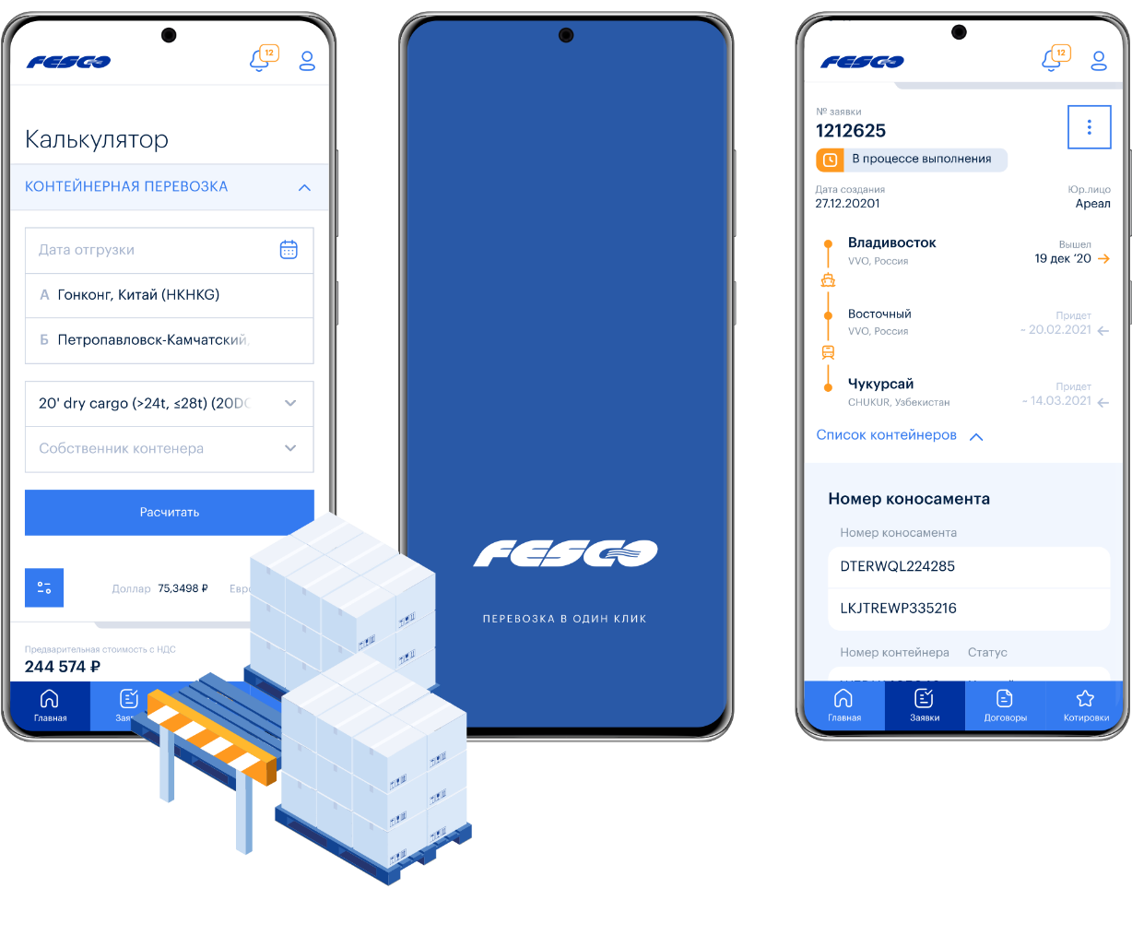

ЛИЧНЫЙ КАБИНЕТ MY.FESCO развитие цифровых сервисов
1
Цифровизация автомобильных перевозок по точке на онлайн-карте
2
Подписки на обновления тарифов
3
Цифровизация перевозки опасного груза в интермодале
4
Публичный API
5
Мобильное приложение v2.0

Slide 8
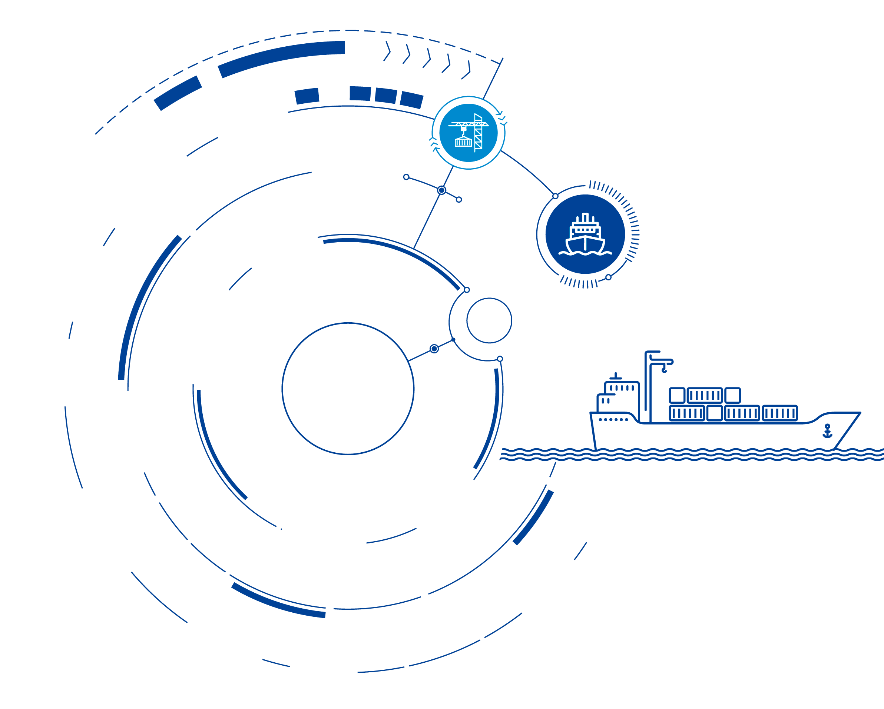


ДОЛГОСРОЧНОЕ РАЗВИТИЕ КОНТЕЙНЕРНОЙ ОТРАСЛИ
ВОЗВРАТ К СТРАТЕГИЧЕСКОМУ ПЛАНИРОВАНИЮ
В долгосрочной перспективе контейнерный рынок (национальный и мировой) всегда растет
Балансировка и диверсификация транспортных коридоров – приоритетная задача отрасли
У отечественной транспортной отрасли
есть уникальный шанс вырастить компании мирового уровня
Использование комбинации море + ж/д – конкурентное преимущество России в свете уникального географического положения
Инвестиции в строительство инфраструктуры и развитие альтернативных транспортных коридоров окупят себя на горизонте 10-15 лет

Slide 9


www.fesco.com
Благодарим за внимание!
Кравченко Алексей Александрович
Коммерческий директор
ООО «ФЕСКО Интегрированный Транспорт»

